Slide 1



第76课时
第n个大的数(数组名作为实参)

Slide 2

第n大的数——数组名作为实参
有10个互不相同的整数，不用排序，求出其第n大的数，
也就算是：有n-1个数比它大，其余的数都比它小。
定义一个找一个数列中第n大的数的函数，利用它输出第n个大的数。

Slide 3

用数组保存这10个数，求第n大的数时，先从第一个数开始，将它和
其余的数进行比较，并记录比它大的数的个数（用计数器num记录），
当num正好等于n-1时（也就是有n-1个比它大），此数就是第n大的数，
否则，对一下数进行同样的处理。

Slide 4
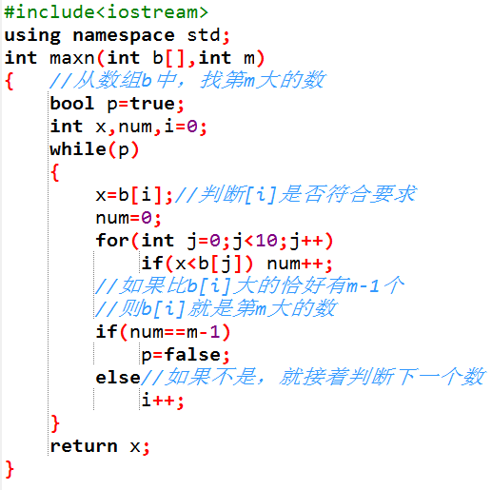
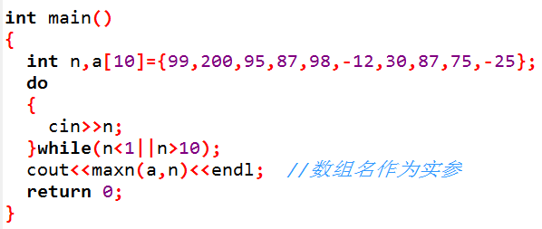


Slide 5

数组名代表的是数组首元素的地址；
数组名作为实参就是把数组的地址传给形参（传地址），
这样实参和形参就指向了同一块内存地址。
若改变形参数组元素的值，将会同时改变实参数组元素的值。
而用变量作为函数实参，实参的值的改变不会因形参的改变而改变。

Slide 6

课后作业
1、选择题
以下列举的因特网的各种功能，错误的是（ ）。
  远程教育
  穿越时空
  购物
  查询天气

Slide 7
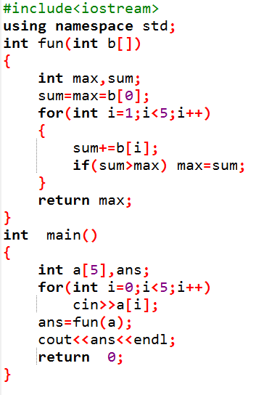
课后作业
2、阅读程序写结果。
----------------------
-----------------------
输入： 1 2 3 -4 5
输出:____________

Slide 8
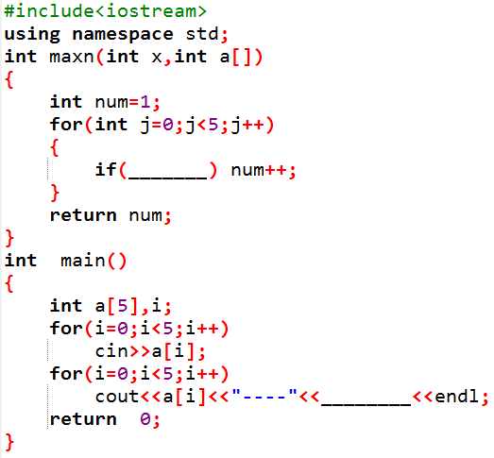
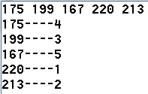
课后作业
3、完善程序。
有5位同学进行跳绳比赛，需要一个排名程序，先输入每位同学的成绩，再输出每位同学的成绩和名次。

Slide 9


下课啦！

